Slide 1
모바일 프로그래밍 Term Project
KPU 코로나 알리미
[ Term Project 7팀 ]
컴퓨터공학과 2018152010 김지안
컴퓨터공학과 2018152015 박재현
컴퓨터공학과 2018152043 최진혁
컴퓨터공학과 2018152044 한창현

Slide 2
목 차
개발배경 및 목적
CONTENTS
앱 구조와 기능 종류
CONTENTS
기능 설명 & 실행화면
CONTENTS
기능별 순서도
CONTENTS
결론
CONTENTS

Slide 3
▶ 개발 배경 > 코로나로 인해 발생하는 위험과 불안함 속에서 학교생활을 해야만 하는 학생들 존재 > 안전을 위해 반드시 지켜야 하는 방역수칙 과정에서 불편함 존재 1. 교내 확진자 발생 시, 세부 내용은 학교 홈페이지에서 직접 확인하라는 문자 > 앱을 통해 해당 게시글 바로 확인 가능한 기능 추가 2. 자주 가는 교내 식당의 안심콜 번호를 매번 눌러야 하는 불편함 > 버튼 하나로 교내 식당 안심콜 가능한 기능 추가
개발 배경 및 목적

Slide 4
3. 내가 방문했던 교내 동선을 일일이 기억하는 것의 한계 > 앱을 통해 방문했던 장소와 일시를 쉽게 기록 4. 단순 감기 증상을 코로나 감염으로 여기는 불안감 존재 > 자가 진단을 통하여 1차 자가검사가 가능 > 의심 증상일 경우 학교 주변 보건소 또는 병원의 위치와 전화번호를 제공 ▶ 목적 > 코로나 사태에서 대면수업에 참여하는 학생들이 코로나 관련된 정보를 빠르게 수집할 수 있도록 함 > 코로나로 인해 발생하는 불편한 상황들을 개선
개발 배경 및 목적

Slide 5
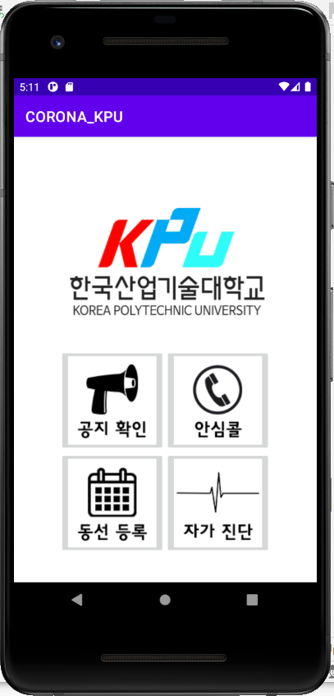
▶ 메인 화면 > 4가지 버튼으로 구성 1) 공지 확인 2) 안심콜 3) 동선 등록 4) 자가 진단 > 각 버튼 클릭 시, 해당되는 액티비티 출력
앱 구조와 기능 종류

Slide 6
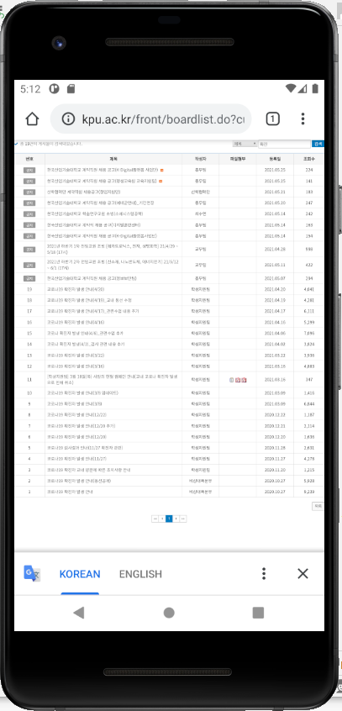
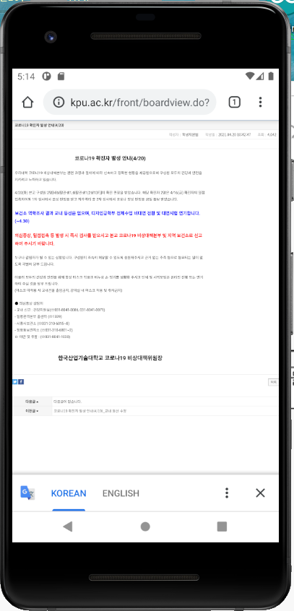
앱 기능 & 실행화면
▶ 공지 확인 기능 > 학교 홈페이지에서 코로나와 관련된 게시글을 바로 확인 가능
> ‘코로나’를 검색한 페이지의 URL 주소를 연결

Slide 7
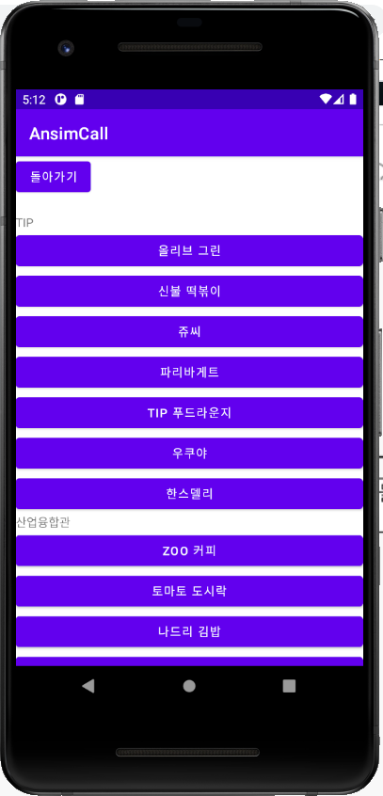
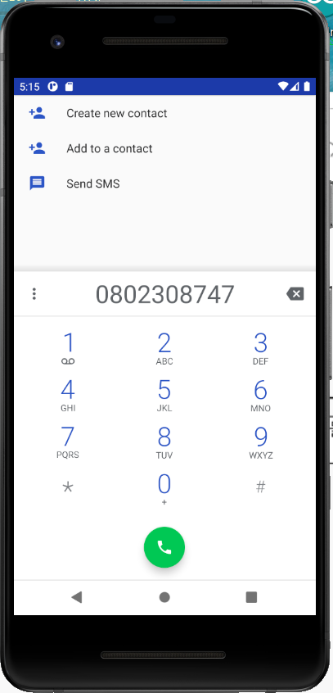
앱 기능 & 실행화면
▶ 안심콜 기능 > 교내 안심콜 번호를 앱에 저장하여 버튼만 누르면 전화 걸기 가능

Slide 8
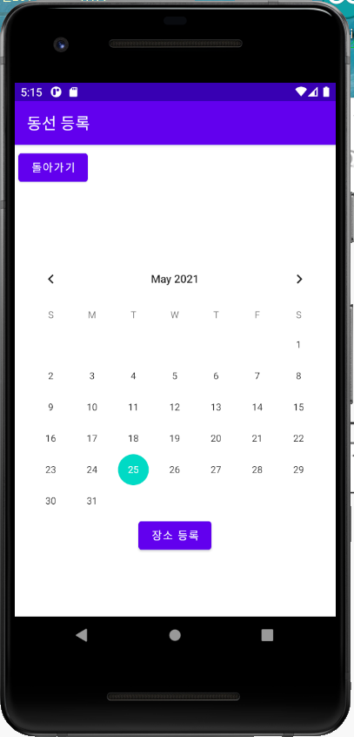
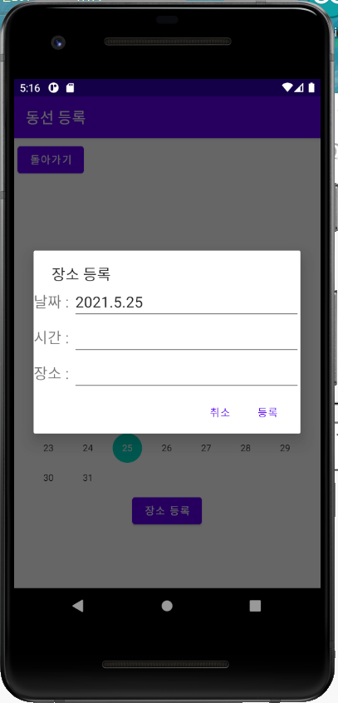
앱 기능 & 실행화면
▶ 동선 등록 기능 > 언제, 어느 장소를 방문했는지 기록하는 기능
> 교내 확진자 동선과 겹치는지 비교할 때 유용하게 사용

Slide 9
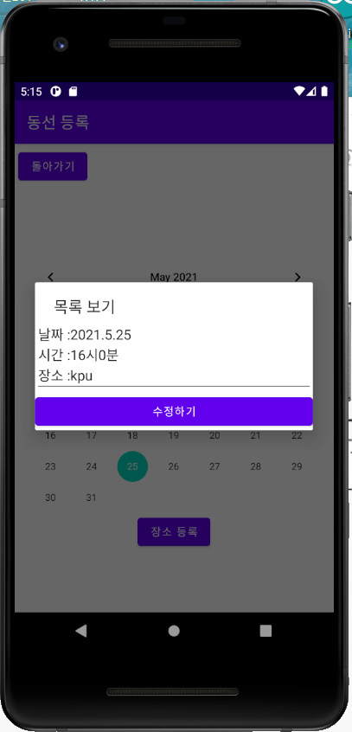
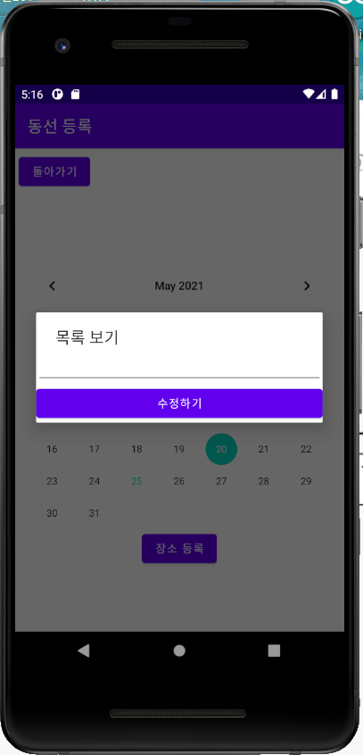
앱 기능 & 실행화면
▶ 동선 등록 기능

Slide 10
앱 기능 & 실행화면
▶ 자가 진단 기능 > 코로나로 의심되는 증상(항목)들을 체크하여, 본인의 상태를 1차적으로 파악 가능
> 만약 코로나 의심 결과가 나온다면, 학교 주변 보건소 또는 병원의 위치와 전화번호를 제공
> 신속하게 검사받기 어려운 경우에 보조적으로 사용하는 기능

Slide 11
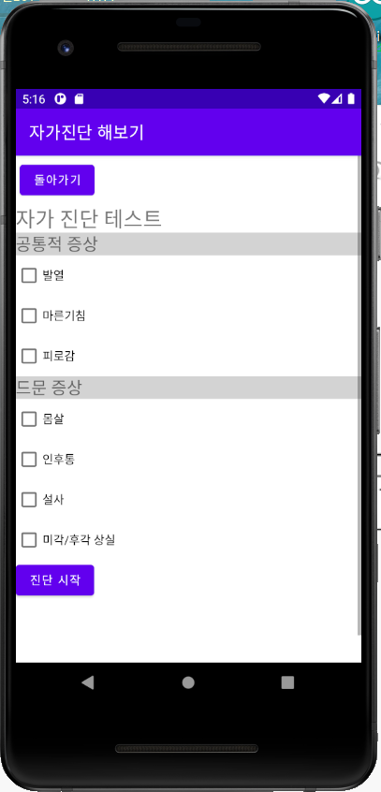
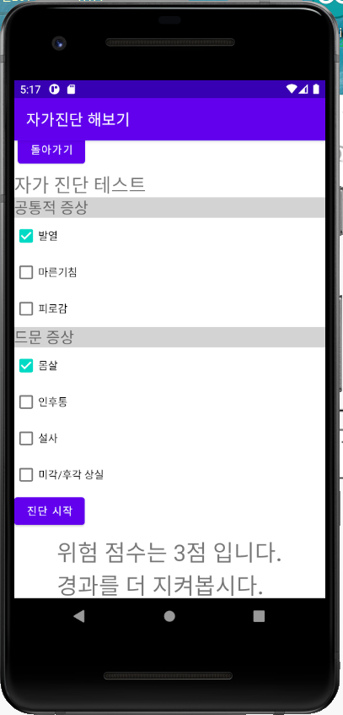
앱 기능 & 실행화면
▶ 자가 진단 기능

Slide 12
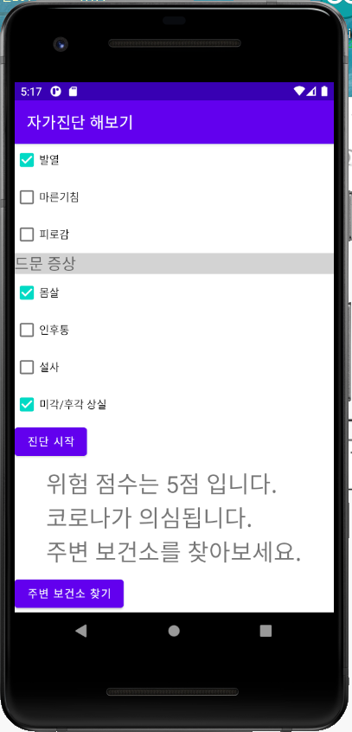
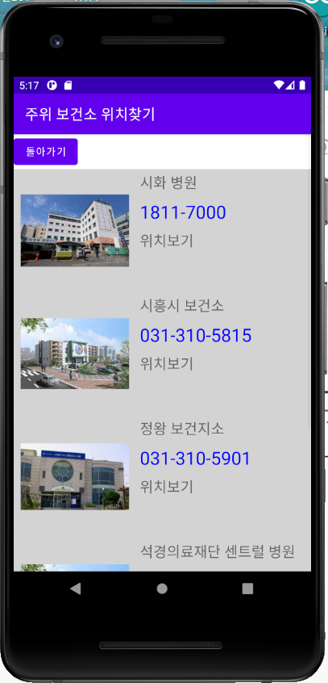
앱 기능 & 실행화면
▶ 자가 진단 기능

Slide 13
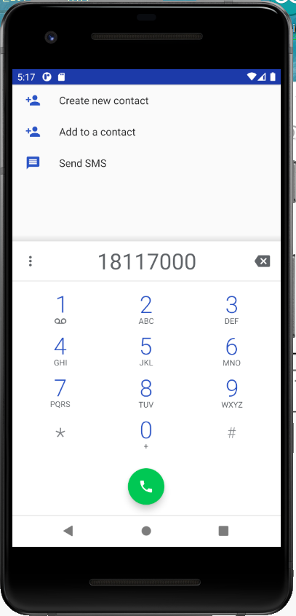
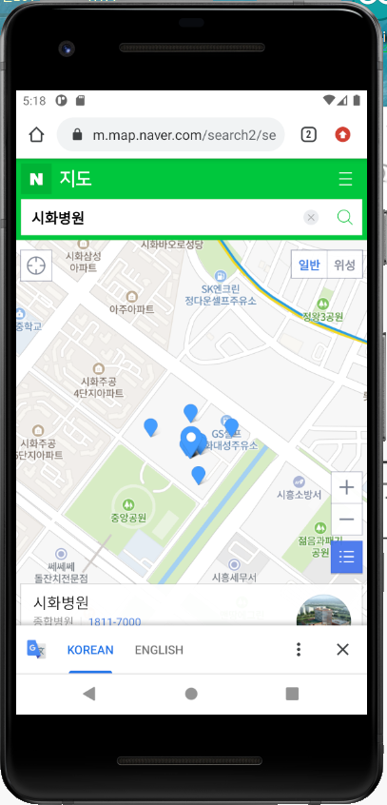
앱 기능 & 실행화면
▶ 자가 진단 기능

Slide 14
▶ 공지 열기 순서도
기능별 순서도
실행
공지 열기
urlOpen
.xml
종료

Slide 15
▶ 안심콜 순서도
기능별 순서도
실행
안심콜
ansimcall
.xml
돌아가기
방문한
매장 선택
다이얼에
번호 표시
종료

Slide 16
▶ 동선 등록 순서도
기능별 순서도
실행
동선 등록
종료
Third.xml
등록하기
파일
내용 추가
날짜 선택
파일 내용
EditText로 출력
수정하기
파일
덮어쓰기
돌아가기

Slide 17
기능별 순서도
▶ 자가 진단 순서도
실행
자가 진단
Radio.xml
돌아가기
종료
진단 점수
4점 이상
N
전화 번호
네이버
지도
Y
Bowgunsaw
.xml
위치 보기
통화 화면

Slide 18
결론
▶ 기대 효과
코로나로 인해 불안하고 불편한 상황 잦은 발생
교내 코로나 관련 정보를 빠르게 습득
방역수칙 행위를 비교적 편리하고 신속하게 처리
이전보다 더 안전하고 편리한 학교생활 가능

Slide 19
결론
▶ 사용된 위젯
> 공지 열기 : 버튼
> 안심콜 : 스크롤뷰
> 동선 등록 : 캘린더뷰, 에디트텍스트
> 자가 진단 : 스크롤뷰, 체크박스
▶ 보완할 점
> 동선 등록 기능을 리스트 뷰로 구현
> 안심콜 기능에서 매장 이름을 클릭하면 즉시 전화가 걸리도록 구현
> 자가 진단 기능에서 병원 또는 보건소의 번호를 클릭하면 즉시 전화가 걸리도록 구현

Slide 20
계획 일정
코딩 구현
코딩 통합
SUN | MON | TUE | WED | THU | FRI | SAT
 |  |  |  |  |  | 1
2 | 3 | 4 | 5 | 6 | 7 | 8
9 | 10 | 11 | 12 | 13 | 14 | 15
16 | 17 | 18 | 19 | 20 | 21 | 22
23 | 24 | 25 | 26 | 27 | 28 | 29
30 | 31
▶ 일정 요약
≫ 5/8 ~ 5/16 코딩 구현
≫ 5/17~5/19 코딩 통합
≫ 5/20~5/24 보고서 및
PPT 작성
≫ 5/25~5/26 수정
≫ 5/27보고서 제출 및 발표
16
19
24
26
27
보고서 제출 및 발표
수정
보고서 및 PPT 작성

Slide 21
역할분담
코딩
보고서 작성
발표
김지안 : 동선등록 구현
박재현 : 안심콜 구현
최진혁 : URL 구현
한창현 : 자가진단 구현
박재현
최진혁
4개의 액티비티를 각 인원이 하나씩
맡아 코딩으로 구현
최종 보고서 작성 및 제출
발표 및 데모 시 팀원이 각각
구현한 부분에 대해 기술

Slide 22
참고 자료
▶ 안드로이드 프로그래밍(6판), 우재남/박길식, 한빛미디어, 2021, p. 104, 226~228, 255, 324~349,
396, 414
▶ SPRINGNOTE, “[android] Intent로 Web URL 연결”, https://argument.tistory.com/63, 2021. 05. 13

Slide 23
Q & A

Slide 24
감사합니다.

